Slide 1

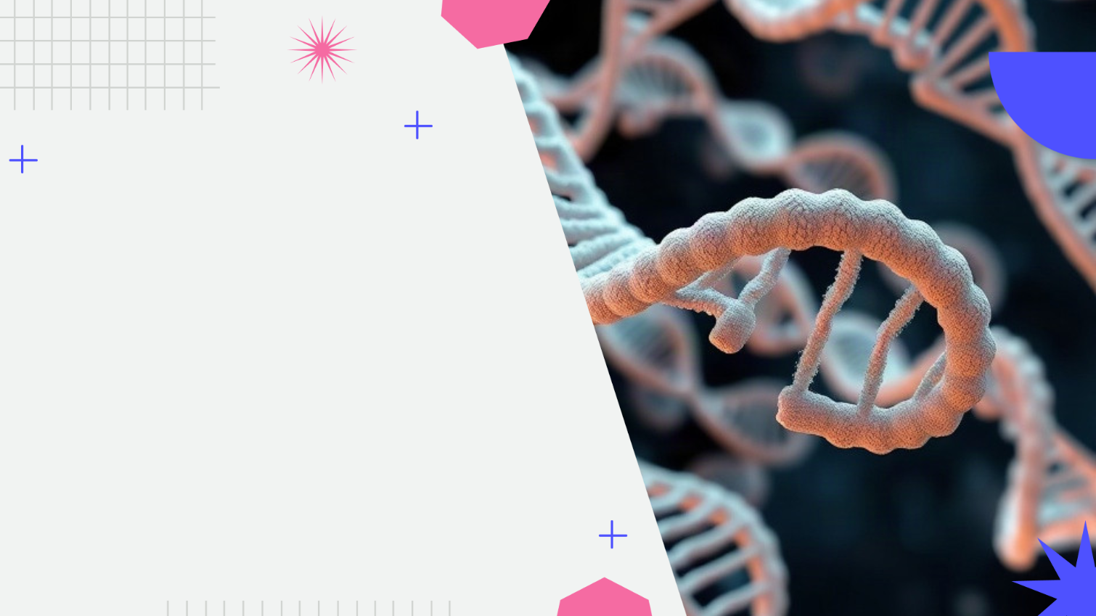
Как работает генетический код: От ДНК к РНК, от РНК к белку (Транскрипция и Трансляция)
Автор презентации: Presentacium.ru

Slide 2
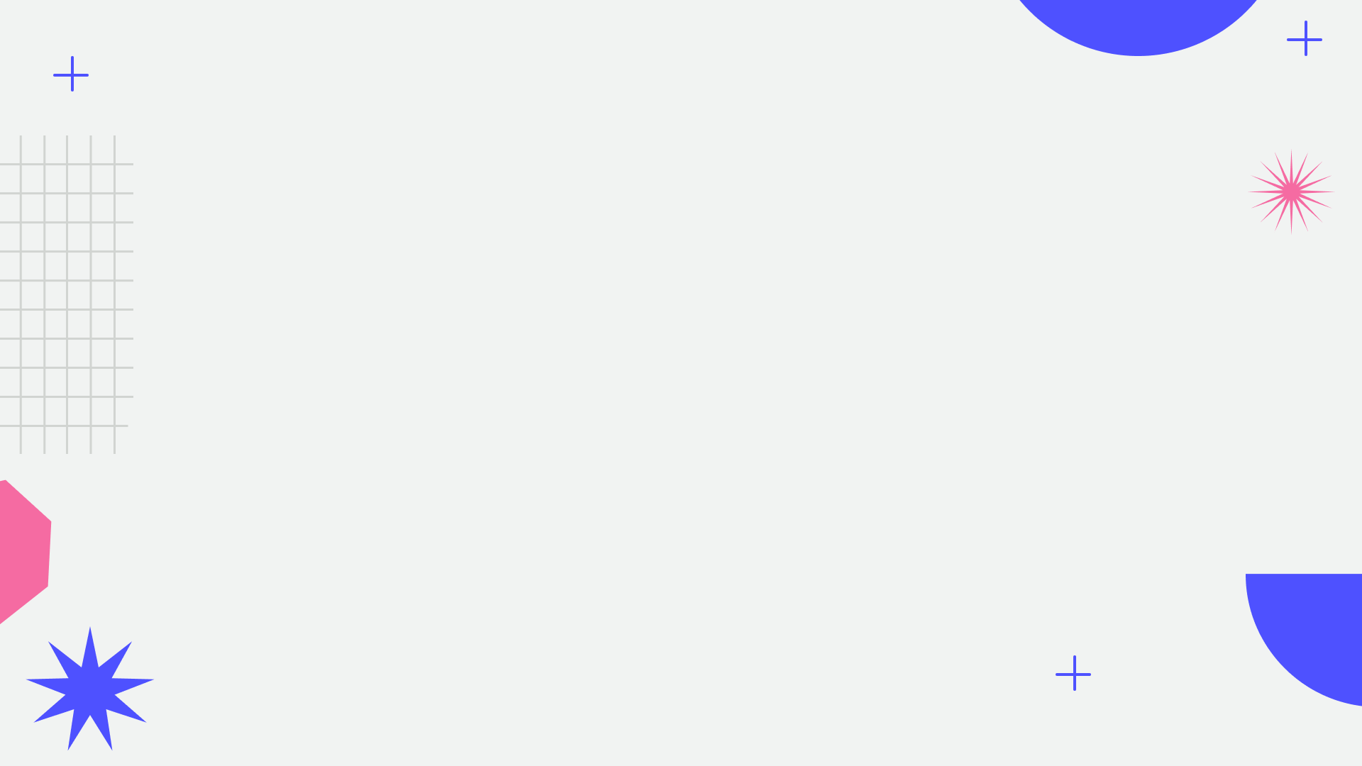
Введение
В презентации мы рассмотрим, как генетическая информация преобразуется в белки, изучим структуру ДНК и РНК, а также процессы транскрипции и трансляции. Узнаем о механизмах регуляции этих процессов и их влиянии на экспрессию генов.

Slide 3
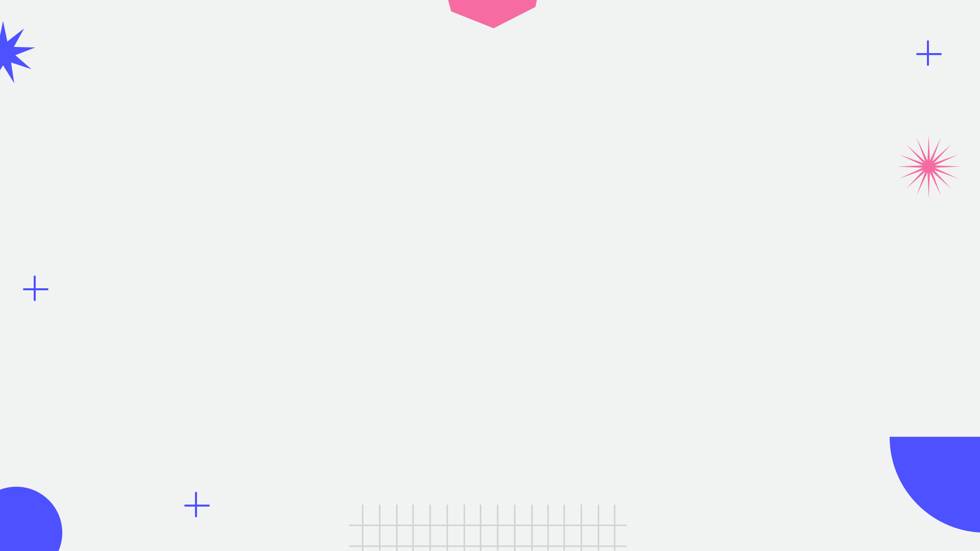
Структура ДНК
Дезоксирибонуклеиновая кислота (ДНК) состоит из двух полинуклеотидных цепей, соединённых водородными связями. Каждая цепь включает последовательность четырёх нуклеотидов: аденина (А), тимина (Т), гуанина (Г) и цитозина (Ц).
Нуклеотиды расположены в виде двойной спирали, в которой более 3 миллиардов пар оснований у человека кодируют генетическую информацию.

Slide 4

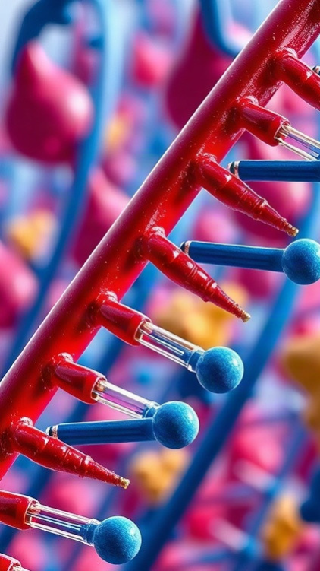
Процесс транскрипции
В процессе транскрипции информация, закодированная в ДНК, переписывается в молекулы мРНК.
Этот процесс начинается с инициации, когда РНК-полимераза связывается с промотором, а затем продолжается элонгацией, при которой нуклеотиды последовательно добавляются к растущей цепи мРНК со скоростью до 50 нуклеотидов в секунду.
Завершается транскрипция терминацией, когда РНК-полимераза достигает терминаторного сигнала, отделяясь от ДНК и высвобождая мРНК.

Slide 5
Компоненты трансляции
1
2
В процессе транскрипции формируется матричная РНК, содержащая информацию о последовательности нуклеотидов из гена, что составляет около 5% от общего количества РНК в клетке.
В ходе трансляции рибосомы считывают информацию с мРНК и осуществляют сборку аминокислотной цепи, которая включает более 20 различных аминокислот, формируя первичную структуру белка. Процесс трансляции может включать от сотен до тысяч аминокислот в зависимости от кодируемого белка.

Slide 6
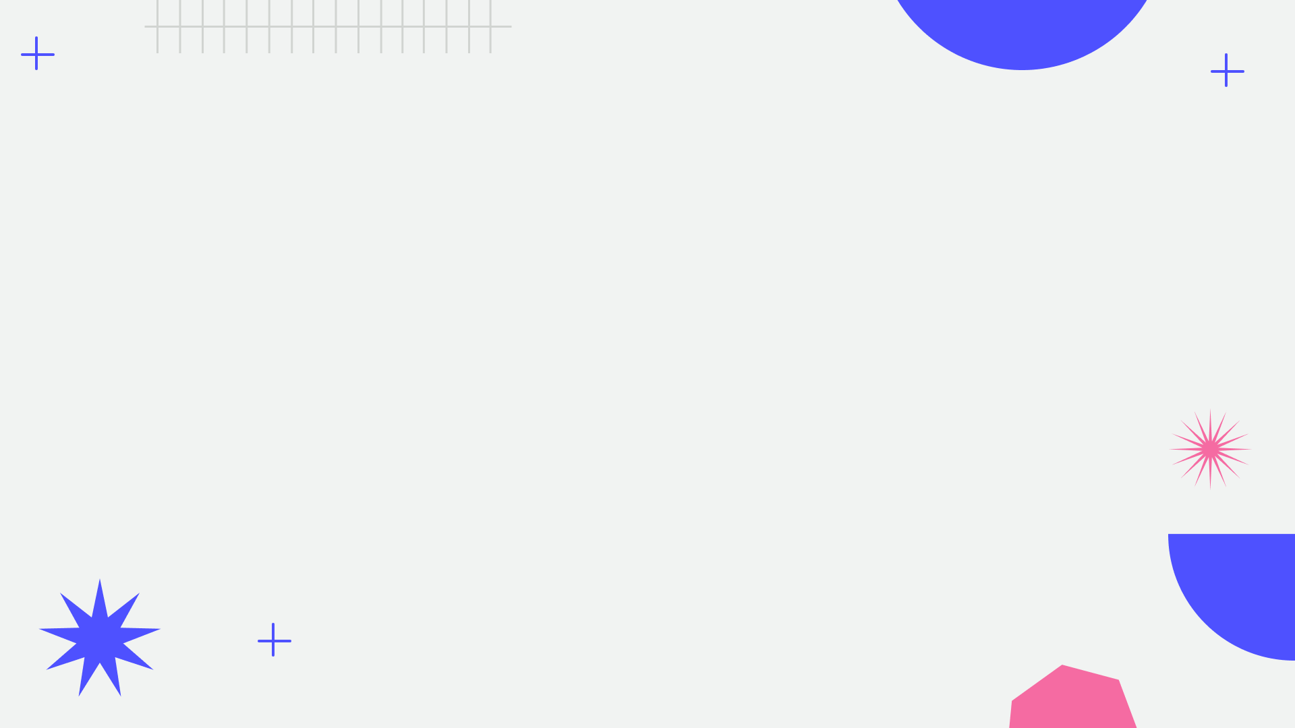
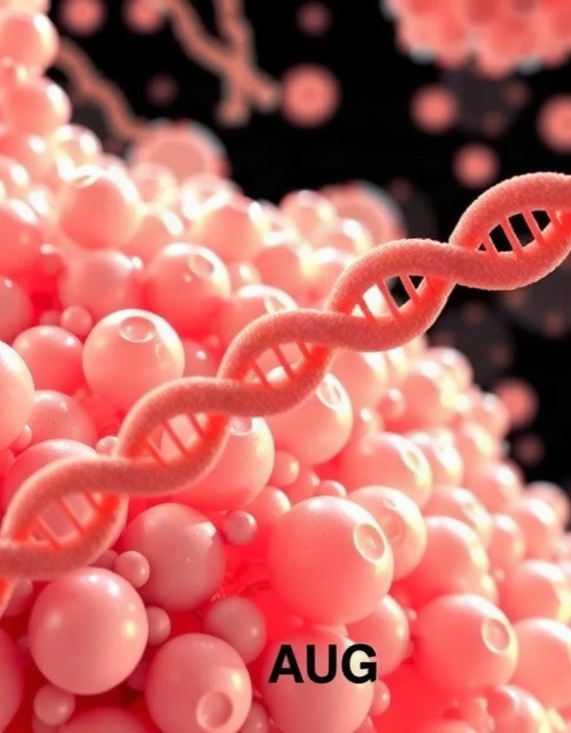
Инициация трансляции
В процессе инициации трансляции рибосома связывается с мРНК в цитоплазме клетки, где старт-кодон AUG (аденин-урацил-гуанин) указывает начало синтеза белка. Малая субъединица рибосомы распознаёт этот кодон и привлекает соответствующие тРНК, загруженные аминокислотой метионином. Процесс инициации требует участия более 12 различных белковых факторов, каждый из которых играет ключевую роль в его успешном завершении.

Slide 7

Элонгация трансляции
1
Элонгация трансляции представляет собой процесс, в ходе которого рибосома последовательно считывает мРНК, начиная с старт-кодона (AUG), что инициирует синтез полипептидной цепи.
2
На каждом шаге к растущей цепи добавляется аминокислота, соответствующая кодону мРНК, согласно генетическому коду.
3
За время элонгации, на рибосоме может быть синтезировано до 20 аминокислот в секунду, что зависит от скорости взаимодействия между рибосомными компонентами и факторами элонгации.

Slide 8
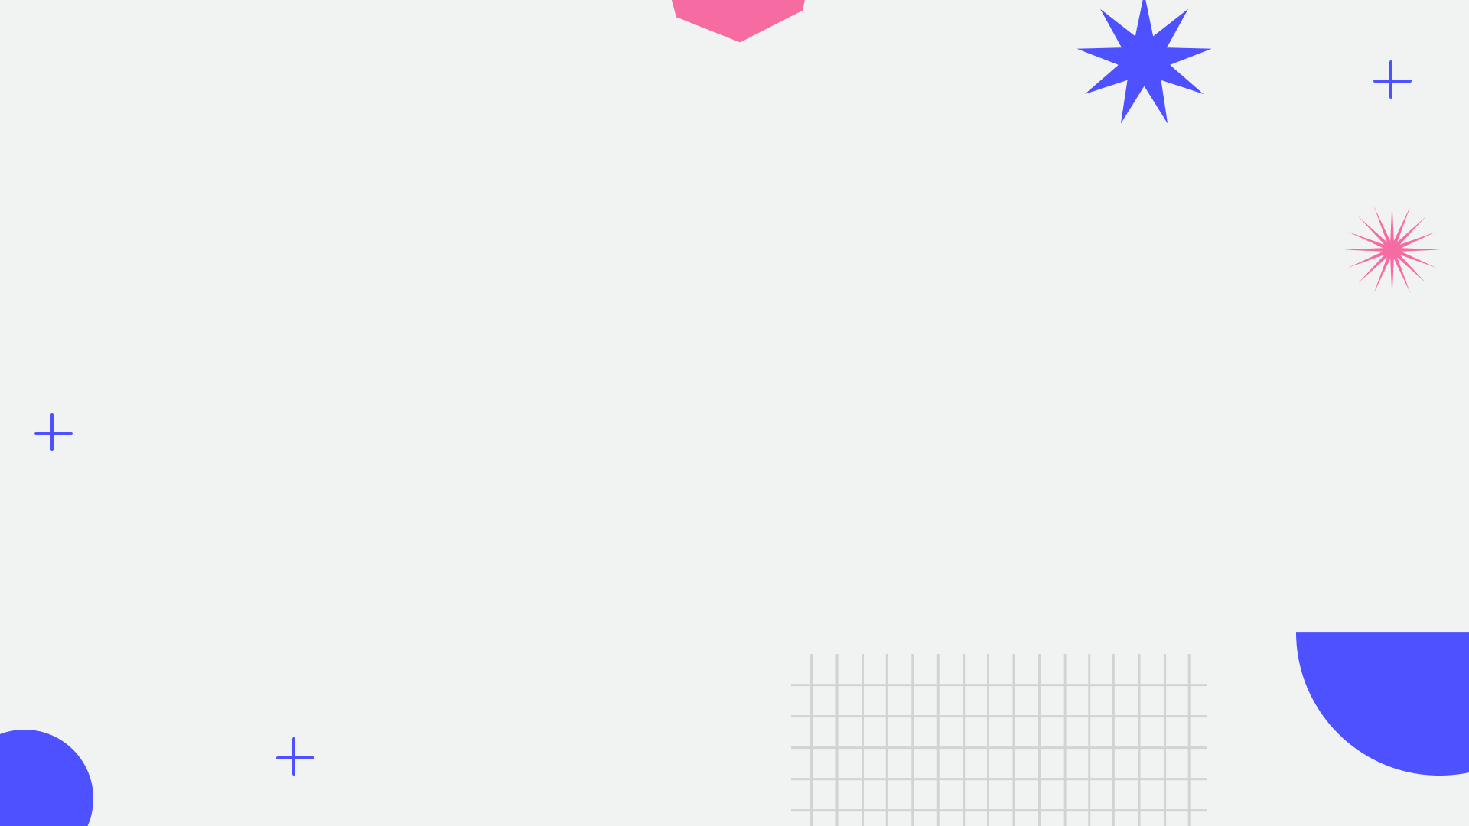
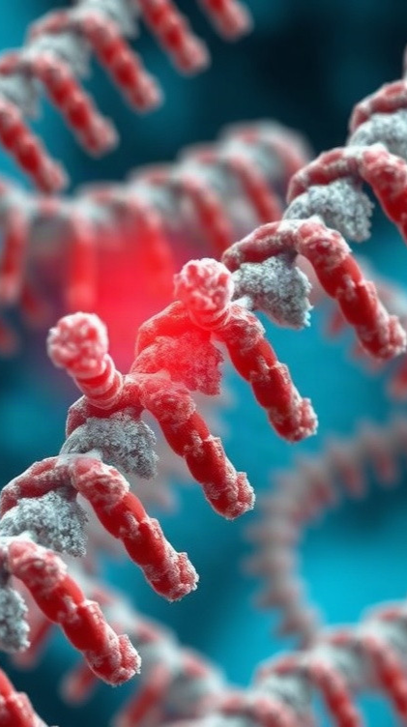
Терминация трансляции
В процессе терминации трансляции рибосома достигает стоп-кодона в мРНК, что является сигналом завершения синтеза полипептидной цепи.
Этот этап включает взаимодействие стоп-кодона с соответствующим белковым фактором, что приводит к распаду комплекса мРНК-рибосома-полипептид, в 90% случаев высвобождая завершённый белок. Всего существует три стоп-кодона: UAA, UAG и UGA, которые кодируют окончание трансляции.

Slide 9
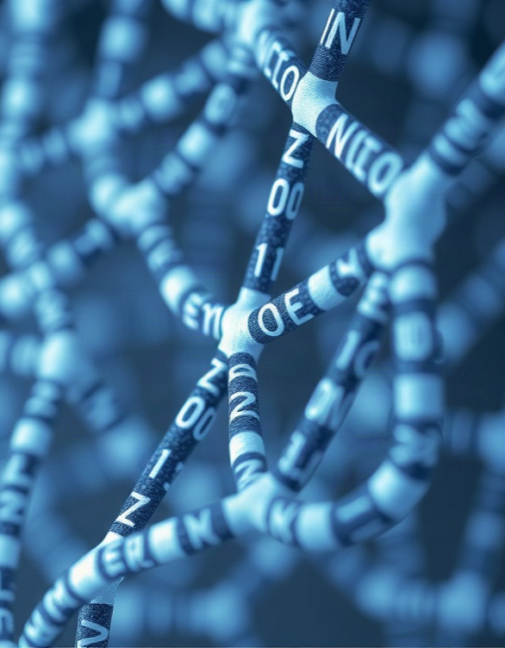
Соответствие кодонов и аминокислот
В генетическом коде 64 возможных кодона, из которых 61 кодирует аминокислоты, а три служат стоп-кодонами, сигнализируя о завершении синтеза полипептидной цепи. Соответствие между кодонами и аминокислотами однозначно: например, кодон GGU кодирует глицин, а кодон UUU — фенилаланин.
Это соответствие универсально для всех живых организмов, что подтверждает фундаментальность генетического кода в биологии.

Slide 10
Роль рибосом в трансляции
1
Рибосомы — это молекулярные машины, состоящие из двух субъединиц, размер которых у бактерий может достигать 70S, а у эукариот — 80S.
2
Они играют ключевую роль в трансляции, связывая аминокислоты в соответствии с кодонами мРНК и обеспечивая синтез белка.
3
В процессе трансляции рибосома последовательно считывает информацию с мРНК, присоединяя до 20 аминокислот в секунду, что позволяет быстро и точно формировать полипептидные цепи.

Slide 11

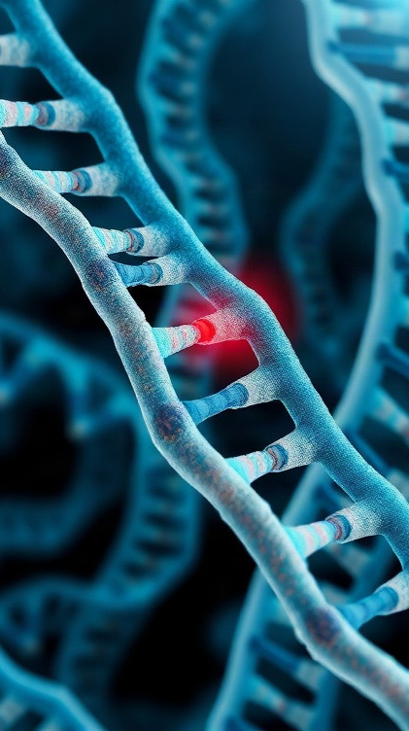
Механизмы регуляции транскрипции
В процессе транскрипции информацию с ДНК копируют в РНК с помощью фермента РНК-полимеразы, который распознаёт промоторы — специальные последовательности нуклеотидов.
У эукариот насчитывается около 30 типов факторов транскрипции, которые влияют на активность РНК-полимеразы и определяют, какие гены будут экспрессироваться. Регуляция осуществляется также через эпигенетические механизмы, например, метилирование ДНК, которое может подавлять транскрипцию определённых генов, влияя на доступность промоторов для факторов транскрипции.

Slide 12
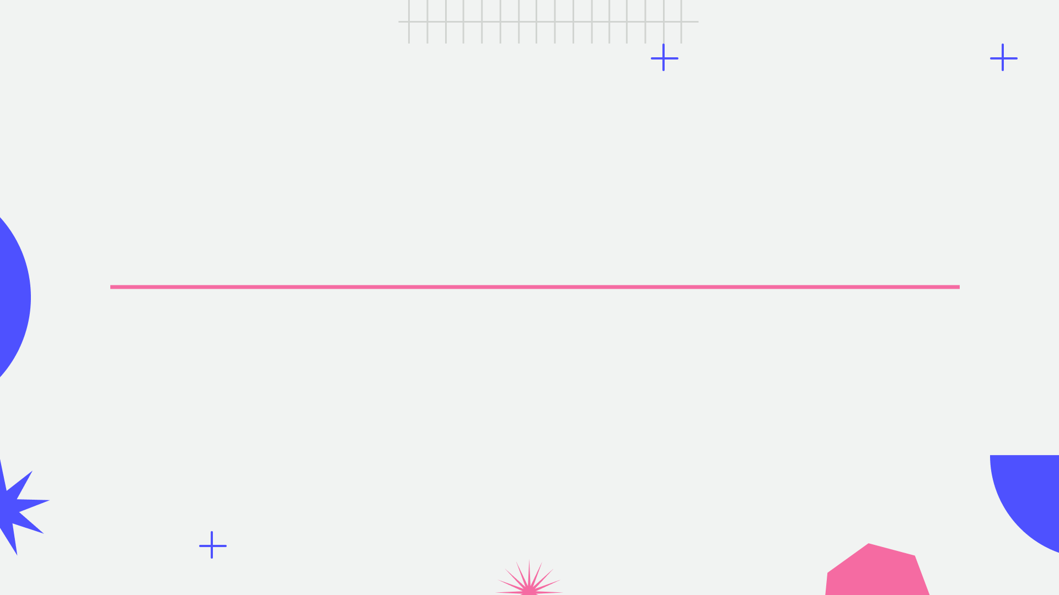
Механизмы регуляции трансляции
В процессе трансляции мРНК считывается рибосомой, которая перемещается вдоль молекулы мРНК триплет за триплетом, начиная с старт-кодона AUG.
Каждую аминокислоту в растущую полипептидную цепь включает специфическая аминоацил-тРНК, количество возможных тРНК в клетке может достигать нескольких десятков, а типов аминоацил-тРНК синтетаз — около 20.
Процесс завершается достижением стоп-кодона UAA, UAG или UGA, после чего готовый белок отделяется от рибосомы.

Slide 13
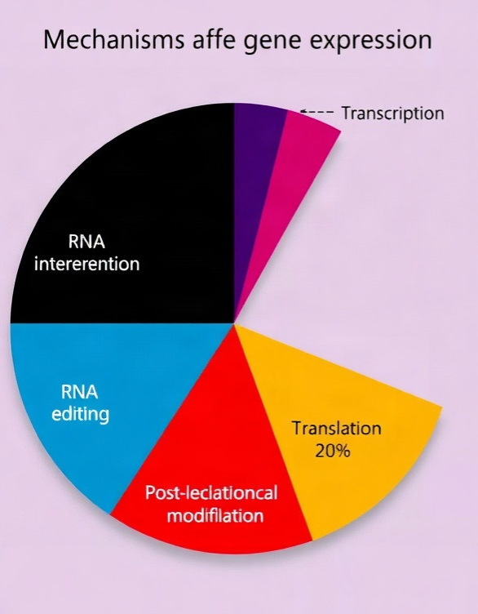
Влияние на экспрессию генов
Диаграмма показывает долю различных механизмов, влияющих на экспрессию генов: транскрипция составляет 35%, РНК-интерференция — 25%, редактирование РНК — 15%, трансляция — 20%, посттрансляционная модификация — 5%. Параметры представлены в процентах.

Slide 14

Спасибо за внимание!
Спасибо за внимание. В этой презентации мы рассмотрели основные этапы и механизмы, связанные с работой генетического кода, начиная от структуры ДНК и заканчивая механизмами регуляции транскрипции и трансляции. Мы узнали, как информация, закодированная в ДНК, превращается в белки, и какие факторы могут влиять на этот процесс. Надеемся, что информация была полезной и интересной.

